Slide 1
Table
Index
pointer
id
…
id
pointer
…
1
g
a
9
2
h
b
10
3
i
c
11
4
j
d
12
5
k
e
13
Query
6
l
f
14
7
m
g
1
8
n
h
2
9
a
i
3
10
b
j
4
11
c
k
5
12
d
l
6
13
e
m
7
14
f
n
8
…
…
…

Slide 3
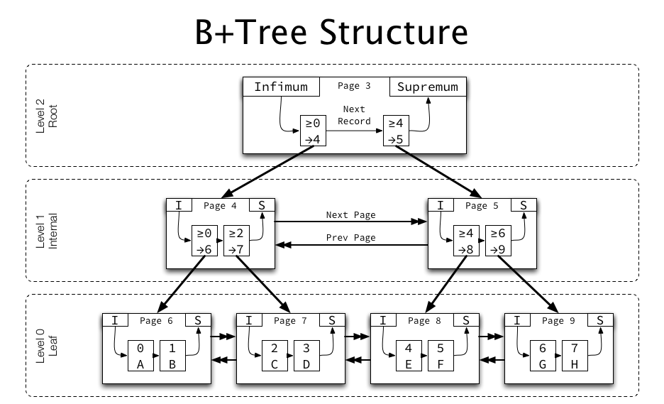
Single Linked List
Double Linked List

Slide 4
Transcation
Commit
부분 완료
완료
성공
활성
(Active)
중단
To SavePoint
오류
실패
철회
Rollback

